Slide 1
Položaj žena u društvu
Marija Gužvinec
Marina Hudoletnjak

Slide 2
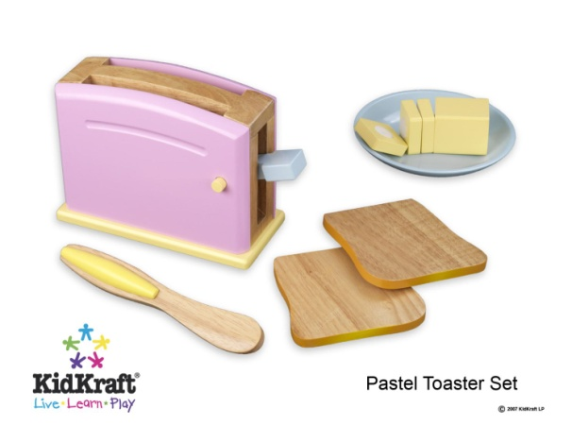
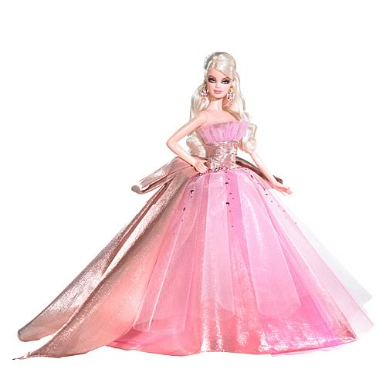
SOCIJALIZACIJA
proces kojim pojedinac prihvaća norme, vrijednosti i uloge koje su potrebne za djelovanje društva
razlikovanje između spola (engleski: sex) i roda (engleski: gender)
razdvajanje putova socijalizacije prema spolu

Slide 3
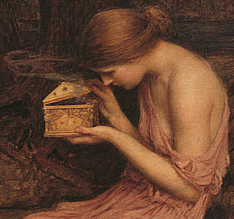
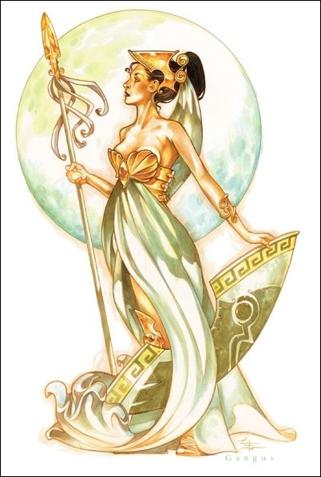
PORJEKLO SOCIJALNE STUKTURE RODA U PRETHISTORIJI
patrijarhat
važnost žena
mit o matrijarhatu
STAROGRČKI MIT O POSTANKU ŽENE
žena je izvor svega zla

Slide 4
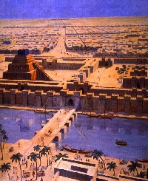
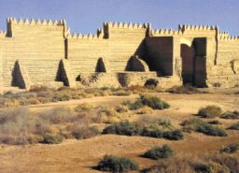
BABILON
žene i muškarci nisu ravnopravni
žena u Babilonu ima pravnu i djelatnu sposobnost, može biti svjedok
muž ne može zapostavljati ženu

Slide 5
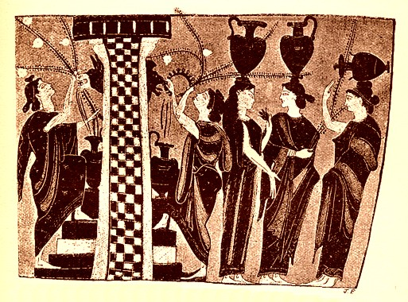
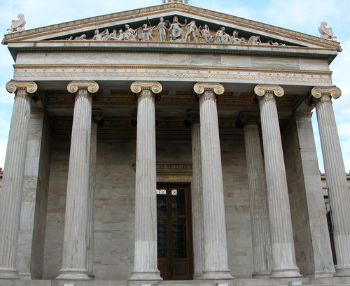
GRČKA
ATENA
patrijarhat
žena ne odlučuje o svojoj sudbini
žena je samo domaćica

Slide 6
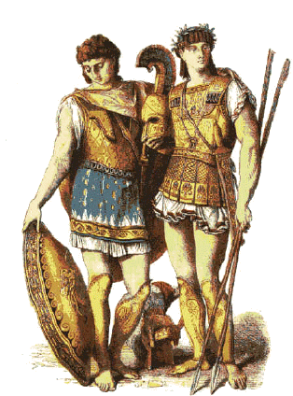
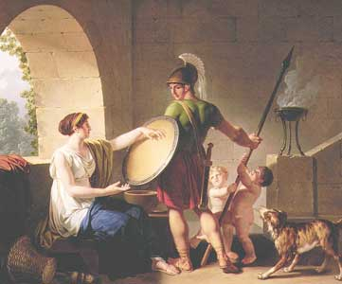
SPARTA
liberalnija u odnosu prema ženama
važna fizička sprema
spominju se prve umjetnice

Slide 7
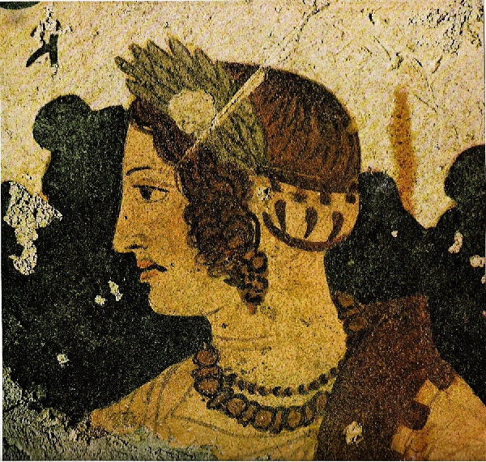
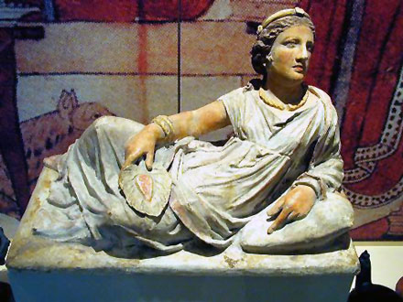
ITALIJA
ETRUŠĆANI
samostalnije i privilegiranije
imaju osobna imena

Slide 8
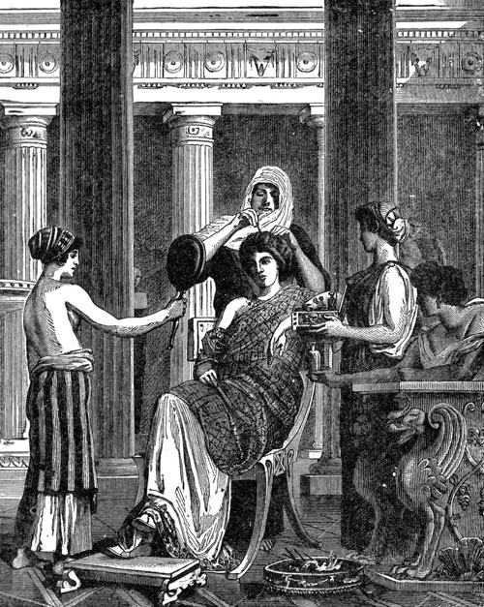
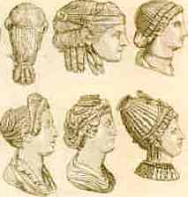
RIM
žene ne smiju govoriti u javnim okupljanjima
tretirane kao maloljetnici

Slide 9
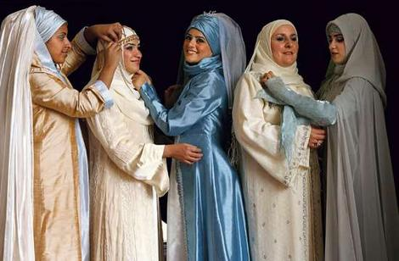
ISLAM
po Kur’anu muškarci i žene su jednaki
neko vrijeme silovanje je žena je bio način kažnjavanja žene
većina muslimanskih zemalja daje ženama različite
stupnjeve prava

Slide 10
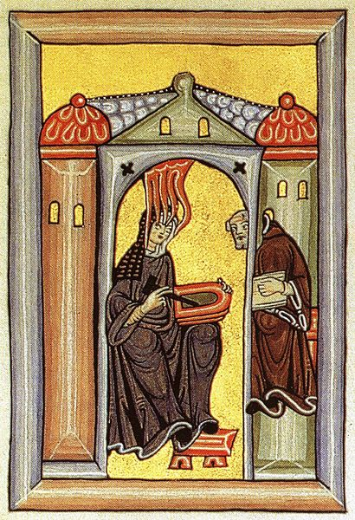
SREDNJI VIJEK
sve nekretnine koje žene ima u vrijeme braka postaje posjed njezinog muža
zadaća žena – odgoj djece
ako žena nije radila to je bio znak dobrostojeće obitelji
umjetnice redovito bile iz bogate aristokratske klase
Hildegard von Bingen

Slide 11
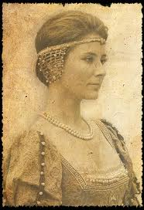
RENESANSA i PROSVJETITELJSTVO
pitanje prava žena postalo središnje mjesto u političkim debatama
deklaracija o pravima žena

Slide 12
FEMINIZAM
pokret koji je nastao u zapadnim zemljama u XIX. stoljeću
feministkinja; feminist - osoba koja podržava neku femnističku ideologiju te se zalaže protiv patrijarhata i rodne neravnopravnosti
u početku samo za ravnopravnost plaća i kao pokret za davanja glasa ženama
1893. Novi Zeland prvi priznao pravo glasa za žene
radikalni feminizam

Slide 13
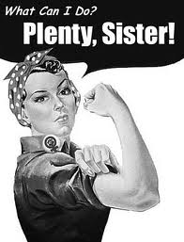
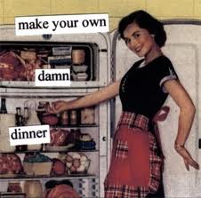

Slide 14
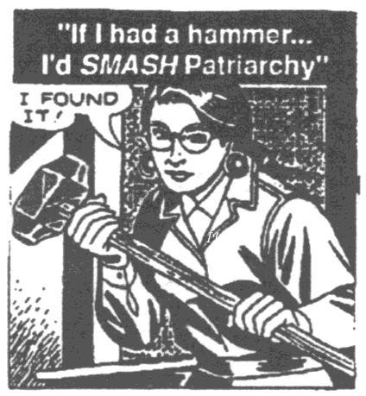
tri vala feminizma – 19. st, 1960.-1980., 1980.- ~
glavne tendencije u feminizmu :
radikalni
socijalistički
liberalni

Slide 15
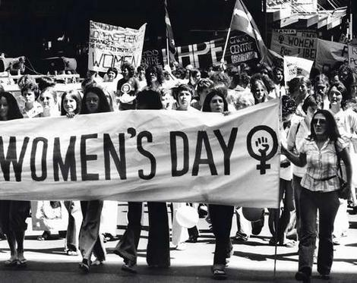
Dan žena
8. ožujka

Slide 16
¼ žena su silovane
87 od 100 članova u američkog senata su muškarci
5 milijuna žena se svakodnevno izgladnjuje da bi bile smatrane lijepima
žensko zdravlje, sloboda, sigurnost, prava reprodukcije su i dalje ugrožena diljem svijeta
žene rade 20 – 30 % više nego muškarci
žene su u prosjeku plaćene 30% manje od muškaraca
žene čine 51% ukupnog svjetskog stanovništva, posjeduju 1% ukupnog svjetskog bogatstva,a zarađuju 10% ukupnog svjetskog dohotka
- od 1,3 milijarde ljudi koji žive u potpunom siromaštvu, žene čine 70%

Slide 17
